Slide 1
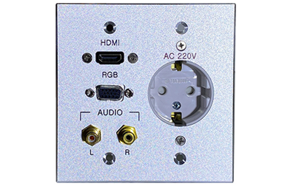
HDMI JACK PANEL
HJP004
HDMI용
용도 : HDMI용
재질 : 알루미늄
외형규격(W x H x D)mm : 115 x 115 x 2
커넥터 : HDMI, RGB, AUDIO, POWER
재크수 : 4
접속방식 : 벽부형
무게 : 0.19kg

